Slide 1


Slide 2


Slide 3
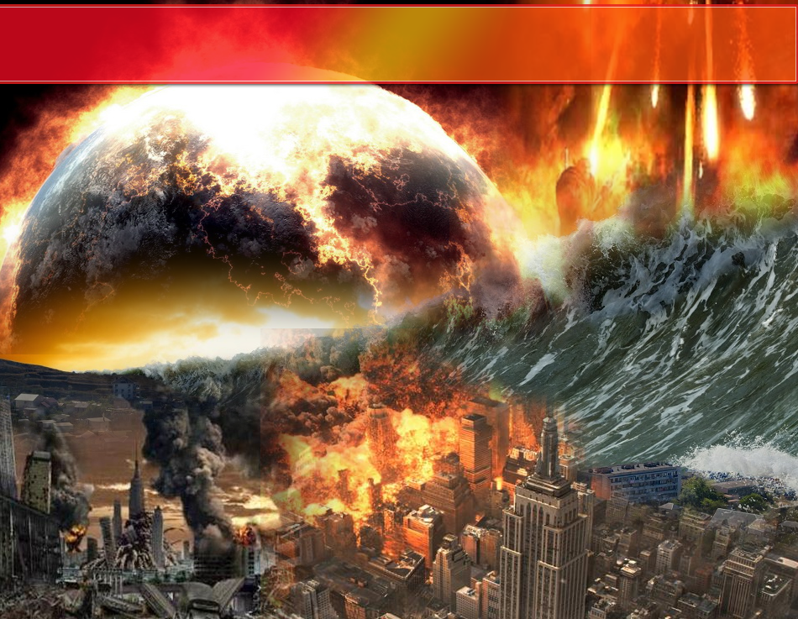
Pujian Kepada Allah S.W.T.
الْحَمْدُ للهِ
Segala puji-pujian hanya bagi
Allah S.W.T.

Slide 4
Syahadah
وَأَشْهَدُ أَن لآ إِلَهَ إِلاَّ اللهُ وَحْدَهُ لاَ شَرِيْكَ لَهُ، وَأَشْهَدُ أَنَّ مُحَمَّدًا عَبْدُهُ وَرَسُوْلُهُ
Dan aku bersaksi bahawa sesungguhnya tiada tuhan melainkan Allah Yang Maha Esa, tiada sekutu bagiNya dan juga aku bersaksi bahawa Nabi Muhammad SAW itu adalah hambaNya dan RasulNya.

Slide 5
Selawat Ke Atas
Nabi Muhammad S.A.W
اللّهُمَّ صَلِّ وَسَلِّمْ وَبَارِكْ عَلىَ سَيِّدِنَا مُحَمَّدٍ وَعَلَى آلِهِ وَأَصْحَابِهِ وَمَنْ تَبِعَهُمْ بِإِحْسَانٍ إِلَى يَوْمِ الدِّيْنِ.
Ya Allah, cucurilah rahmat dan sejahtera ke atas Nabi Muhammad SAW dan ke atas keluarganya, para sahabatnya dan para pengikut baginda sehingga hari pembalasan.

Slide 6
Pesanan Taqwa
اتَّقُوا اللهَ حَقَّ تُقَاتِهِ وَلاَ تَمُوْتُنَّ إِلاَّ وَأَنْتُمْ مُسْلِمُونَ
Bertaqwalah kepada Allah dengan sebenar-benarnya, dan janganlah kamu mati melainkan dalam keadaan seorang Islam.

Slide 7


Slide 8
Hari kiamat adalah perkara Ghaib
Dijelaskan secara terperinci dalam al-Quran dan Al-hadis.
Hanya Allah s.w.t. yang mengetahuinya.

Slide 9
Firman Allah Taala Surah Al Ahzab, Ayat 63:
يَسْأَلُكَ النَّاسُ عَنِ السَّاعَةِ قُلْ إِنَّمَا عِلْمُهَا عِندَ اللهِ وَمَا يُدْرِيكَ لَعَلَّ السَّاعَةَ تَكُونُ قَرِيبًا
“Manusia bertanya kepadamu (Wahai Muhammad) tentang kedatangan hari kiamat; katakanlah: "Sesungguhnya pengetahuan mengenainya hanyalah ada di sisi Allah." Dan apa jalannya engkau dapat mengetahui? Boleh jadi masa datangnya tidak lama lagi”.

Slide 10
Tanda-tanda besar hari kiamat:
Keluarnya asap yang mengakibatkan
penyakit dan kematikan.
1
Keluarnya Dajjal yang membawa fitnah besar dan menggugat keimanan.
2
Keluarnya ‘dabbah’ iaitu binatang besar berhampiran Bukit Shafa di Mekah yang boleh bercakap dengan manusia.
3
Terbitnya matahari dari sebelah barat.
4
Maka pada saat itu, Allah S.W.T tidak lagi menerima iman orang kafir dan tidak menerima taubat orang yang berdosa.

Slide 11
Tanda-tanda besar hari kiamat:
5
Turunnya Nabi Isa a.s. ke bumi ini
6
Keluarnya Ya’juj dan Ma’juj yang akan membuat kerosakan di bumi ini.
7
Terbenamnya bumi di timur dan barat serta Semenanjung Arab.
8
Munculnya api besar dari arah Yaman

Slide 12
Antara Tanda-tanda Kecil Hari Kiamat:
Pelantikan Nabi Muhammad s.a.w. sebagai Rasul terakhir.
Ucapan salam hanya diberikan kepada mereka yang dikenalinya sahaja.

Slide 13
Sabda Rasulullah SAW
إِنَّ مِنْ أَشْرَاطِ السَّاعَةِ أَنْ يُسَلِّمَ الرَّجُلُ عَلَى الرَّجُلِ، لَا يُسَلِّمُ عَلَيْهِ إِلَّا لِلْمَعْرِفَةِ. (رَوَاهُ أَحْمَد)
“Sesungguhnya di antara tanda-tanda telah dekatnya hari kiamat ialah manusia tidak mahu mengucapkan salam kepada orang lain kecuali yang dikenalinya sahaja.” (Hadis riwayat Ahmad)

Slide 14
Rasulullah s.a.w. menganjurkan supaya menyebarkan salam kepada orang dikenali mahupun tidak.
SALAM - Sebar rasa kasih sayang di antara
satu sama lain.
Memupuk keimanan yang menjadi faktor menentukan untuk dapat masuk syurga

Slide 15
Sabda Rasulullah SAW
لَا تَدْخُلُوا الْجَنَّةَ حَتَّى تُؤْمِنُوا، وَلَا تُؤْمِنُوا حَتَّى تَحَابُّوا، أَوَلَا أَدُلُّكُمْ عَلَى شَيْءٍ إِذَا فَعَلْتُمُوهُ تَحَابَبْتُمْ أَفْشُوا السَّلَامَ بَيْنَكُمْ (رَوَاهُ مُسْلِمْ)
“Tidaklah kamu akan masuk syurga sehingga kamu beriman dan tidaklah kamu beriman sehingga kamu saling mencintai. Tidakkah kamu mahu aku tunjukkan kepada sesuatu yang apabila kamu lakukan kamu akan saling mencintai? Iaitu sebarkanlah salam di antara kamu.” (Hadis riwayat Muslim)

Slide 16
Matinya para ulamak, orang soleh, dan ilmu agama semakin terhakis.
semakin ramai pelaku maksiat
Sabda Rasulullah s.a.w
لَا تَقُوْمُ السَّاعَةُ حَتَّى يَأْخُذَ اللهُ شَرِيطَتَهُ مِنْ أَهْلِ الأَرْضِ فَيَبْقَى فِيهَا عُجَاجَةٌ، لَا يَعْرِفُونَ مَعْرُوفًا وَلَا يُنْكِرُونَ مُنْكَرًا. (رواه أحمد)
“Tidak akan datang hari kiamat sehingga Allah mengambil orang-orang yang baik dan ahli agama di muka bumi, maka tidak ada yang tinggal padanya kecuali orang-orang hina dan buruk akhlak yang tidak mengetahui yang makruf dan tidak mengingkari kemungkaran.” ( Hadis riwayat Ahmad )

Slide 17
Petanda hampirnya hari kiamat:
Banyaknya perbuatan dan perkataan keji.
Memutuskan hubungan silaturrahim seringkali terjadi.
Sikap yang buruk dalam berjiran tetangga.

Slide 18
Seruan dan renungan untuk hari ini..
Perbaikilah hubungan baik sesama kita.
Persiapkanlah diri kita dengan amal soleh sebelum datangnya kematian.
Beristigfar dan mohonlah keredhaan dari Allah

Slide 19
Firman Allah Taala dalam
Surah Al Zalzalah, ayat 1 hingga 8
إِذَا زُلْزِلَتِ الْأَرْضُ زِلْزَالَهَا. وَأَخْرَجَتِ الْأَرْضُ أَثْقَالَهَا.
وَقَالَ الْإِنسَانُ مَا لَهَا. يَوْمَئِذٍ تُحَدِّثُ أَخْبَارَهَا. بِأَنَّ رَبَّكَ أَوْحَى لَهَا. يَوْمَئِذٍ يَصْدُرُ النَّاسُ أَشْتَاتًا لِّيُرَوْا أَعْمَالَهُمْ.
فَمَن يَعْمَلْ مِثْقَالَ ذَرَّةٍ خَيْرًا يَرَهُ. وَمَن يَعْمَلْ مِثْقَالَ
ذَرَّةٍ شَرًّا يَرَهُ.

Slide 20
Yang bermaksud
“Apabila bumi digegarkan dengan gegaran yang sedahsyat-dahsyatnya, serta bumi itu mengeluarkan segala isinya, dan berkatalah manusia (dengan perasaan gerun); "Apa yang sudah terjadi kepada bumi?“ Pada hari itu bumipun menceritakan khabar beritanya: Bahawa Tuhanmu telah memerintahnya (berlaku demikian). Pada hari itu, manusia akan keluar berselerak (dari kubur masing-masing) - untuk diperlihatkan kepada mereka (balasan) amal-amal mereka. Maka sesiapa berbuat kebajikan seberat zarah, nescaya akan dilihatnya (dalam surat amalnya)! dan sesiapa berbuat kejahatan seberat zarah, nescaya akan dilihatnya (dalam surat amalnya)!

Slide 21
PENUTUP
بَارَكَ اللهُ لِي وَلَكُمْ بِالقُرْآنِ العَظِيمِ، وَنَفَعَنِي وَإِيَّاكُمْ بِمَا فِيهِ مِنَ الآيَاتِ وَالذِّكْرِ الحَكِيمِ، وَتَقَبَّلَ مِنِّي وَمِنْكُمْ تِلَاوَتَهُ إِنَّهُ هُوَ السَّمِيعُ العَلِيمُ، أَقُولُ قَولِ هَذَا وَأَسْتَغْفِرُ اللهَ العَظِيمَ لِي وَلَكُمْ، وَلِسَائِرِ المُسْلِمِينَ وَالمُسْلِمَاتِ، وَالمُؤْمِنِينَ وَالمُؤْمِنَاتِ، فَاسْتَغْفِرُوهُ فَيَا فَوْزَ المُسْتَغْفِرِينَ وَيَا نَجَاةَ التَّائِبِين.َ

Slide 22
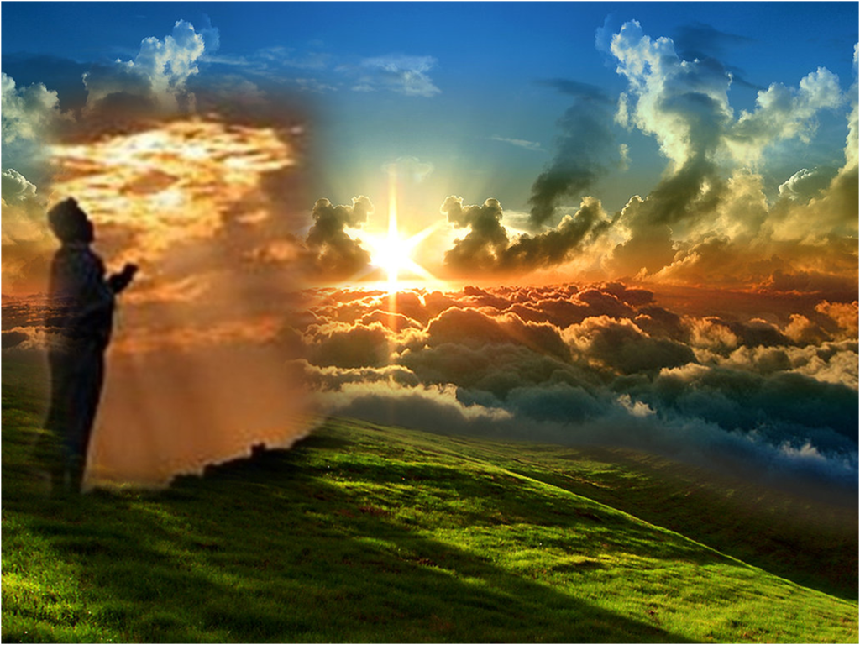
Doa Antara Dua Khutbah
Aamiin Ya Rabbal Aalamin..
Tuhan Yang Memperkenankan Doa Orang-orang Yang Taat, Berilah Taufik Kepada Kami
Di Dalam Mentaatimu, Ampunilah Kepada
Mereka Yang
Memohon Keampunan.
Aamiin

Slide 23


Slide 24
Pujian Kepada Allah S.W.T.
الْحَمْدُ لِلَّهِ
Segala puji-pujian hanya bagi Allah S.W.T.

Slide 25
Syahadah
أَشْهَدُ أَن لَّا إِلَهَ إِلَّا اللهُ وَحْدَهُ لَا سَريكَ لَه،
وَأَشْهَدُ أَنَّ مُحَمَّدًا عَبْدُهُ وَرَسُوْلُهُ
Dan aku bersaksi bahawa sesungguhnya tiada tuhan melainkan Allah Yang Maha Esa, dan aku bersaksi bahawa junjungan kami nabi Muhammad S.A.W adalah hambaNya dan rasulNya.

Slide 26
Selawat Ke Atas
Nabi Muhammad S.A.W
اللَّهُمَّ صَلِّ وَسَلِّمْ وَبَارِكْ عَلَى سَيِّدِنَا مُحَمَّدٍ
وَّعَلَى آلِهِ وَصَحْبِهِ.
Ya Allah, Cucurilah rahmat dan sejahtera ke atas junjungan kami Nabi Muhammad s.a.w. dan keluarganya serta para sahabatnya.

Slide 27
Pesanan Takwa
فَيَآ أَيُّهَا النَّاسُ، اتَّقُوْا اللهَ تَعَالَى وَأَطِيْعُوْه.
Bertakwalah kepada Allah dengan sebenar-benarnya dengan melaksanakan perintahnya serta meninggalkan larangannya.

Slide 28
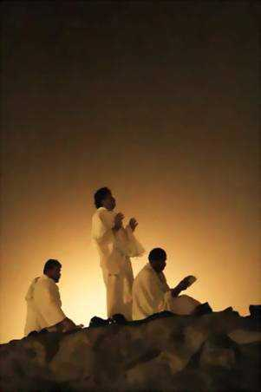
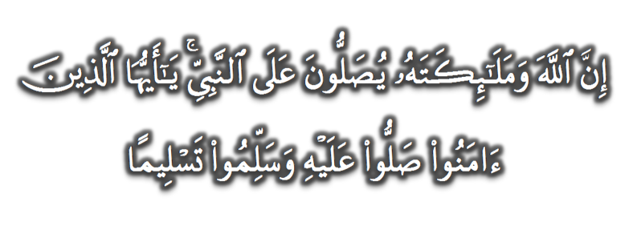
Seruan
Mengenang jasa rasul kesayangan, nabi Muhammad SAW yang berjuang membawa ajaran Islam. Selawat dan salam kepada Rasulullah s.a.w.
(Surah Al-Ahzab : Ayat 56)
“Sesungguhnya Allah Taala Dan Para MalaikatNya Sentiasa Berselawat Ke Atas Nabi (Muhammad).
Wahai Orang-orang Beriman! Berselawatlah Kamu
Ke Atasnya Serta Ucapkanlah Salam Sejahtera Dengan Penghormatan Ke Atasnya Dengan Sepenuhnya”.

Slide 29
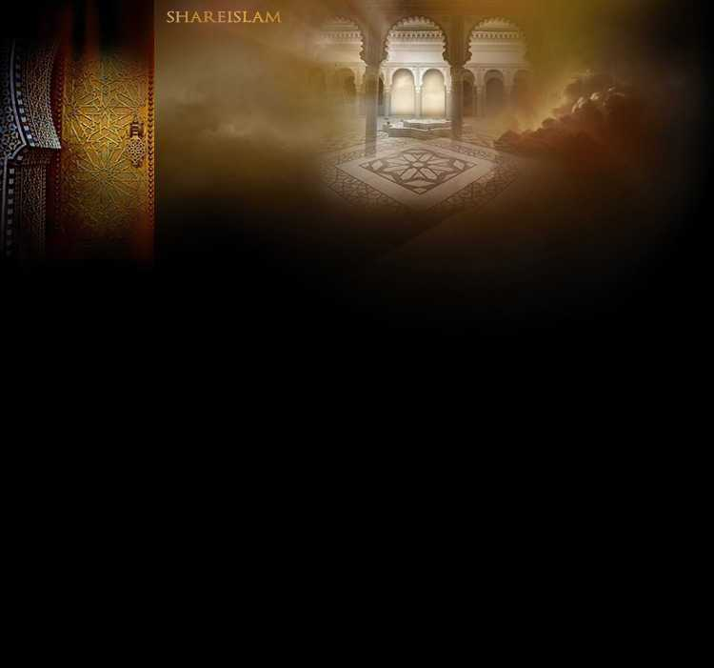
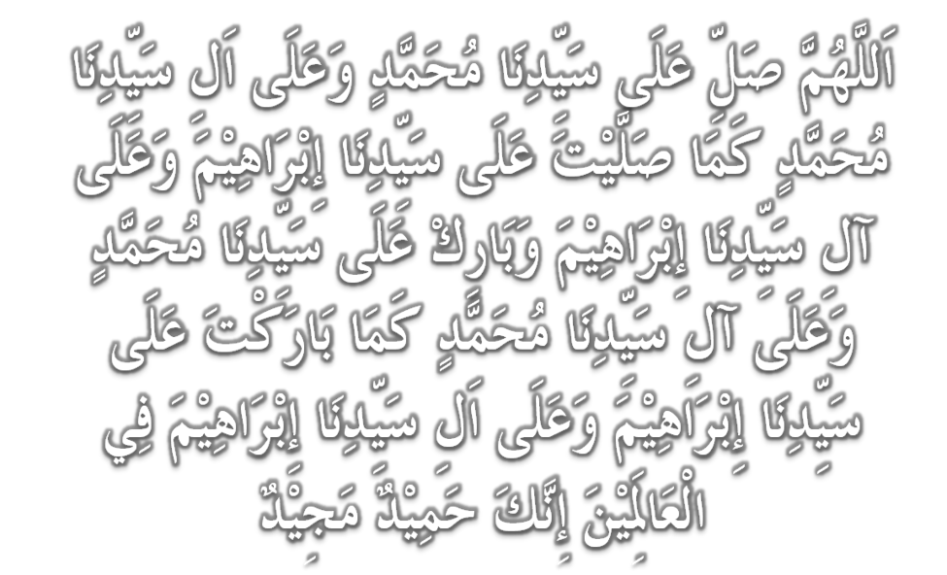
Selawat

Slide 30
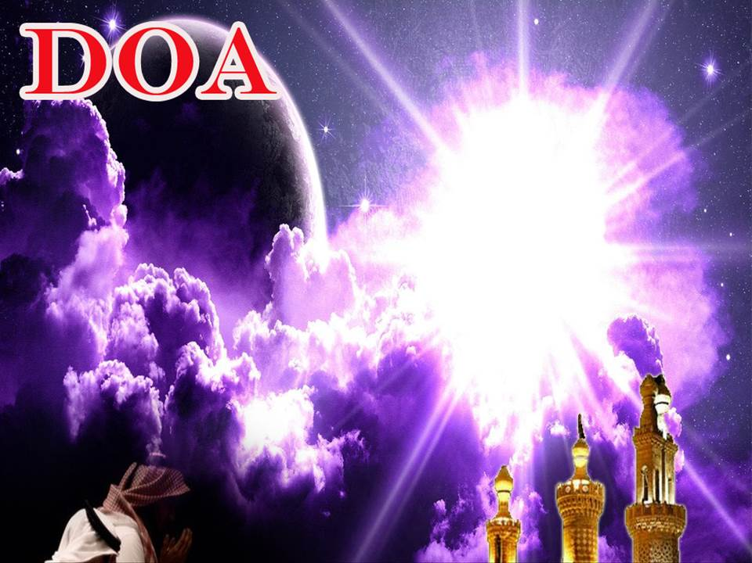
وَارْضَ اللَّهُمَّ عَنِ الْخُلَفَاءِ الرَّاشِدِيْنَ الْمَهْدِيِّيْنَ، سَادَتِنَا أَبِيْ بَكْرٍ وَعُمَرَ وَعُثْمَانَ وَعَلِيّ، وَعَنْ بَقِيَّةِ الصَّحَابَةِ أَجْمَعِيْنَ، وَعَنِ التَّابِعيْنَ وَتَابِعِى التَّابِعِيْنَ بِإِحْسَانٍ إِلَى يَوْمِ الدِّيْن.
Dan berilah keredhaan ke atas Khalifah
ar-rasyidin, Abu Bakar, Omar, Uthman dan Ali, dan seluruh sahabat-sahabatnya serta pengikut- pengikut Baginda hingga hari pembalasan.

Slide 31

اللَّهُمَّ اغْفِرْ لِلْمُؤْمِنِيْنَ وَالْمُؤْمِنَاتِ، وَالْمُسْلِمِيْنَ وَالْمُسْلِمَاتِ، الأَحْيَاءِ مِنْهُمْ وَالأَمْوَات،
إِنَّكَ سَمِيْعٌ قَرِيْبٌ مُجِيْبُ الدَّعَوَات.
Ya Allah, Ampunkanlah Dosa Golongan Muslimin Dan Muslimat, Mu’minin Dan Mu’minaat, samada yang masih hidup atau yang telah mati. Sesungguhnya Engkau Maha Mendengar dan Maha Memakbulkan segala permintaan.

Slide 32
اللَّهُمَّ أَلِّفْ بَيْنَ قُلُوْبِنَا، وَأَصْلِحْ ذَاتَ بَيْنِنَا، وَاجْعَلْنَا مِنَ الرَّاشِدِيْن. اللَّهُمَّ أَحْسِنْ عَاقِبَتَنَا فِى الأُمُوْرِ كُلِّهَا، وَأَجِرْنَا مِنْ خِزْيِ الدُّنْيَا وَعَذَابِ الأَخِرَة، يَا رَبَّ الْعَالَمِيْن.
(Ya Allah, lembutkanlah hati-hati kami... perbaikilah hubungan antara kami. Dan jadilah kami golongan yang mendapat bimbingan daripadaMu.
Ya Allah.. Perelokkan kesudahan kami dalam segala hal semuanya, dan lindungilah kami daripada kehinaan di dunia dan di akhirat. Wahai Tuhan sekalian alam..)

Slide 33
اللَّهُمَّ أَعِزَّ الْإِسْلَامَ وَالْمُسْلِمِيْنَ، وَأَذِلَّ الشِّرْكَ وَالْمُشْرِكِيْنَ، وَدَمِّرْ أَعْدَاءَكَ أَعْدَاءَ الدِّيْن وَانْصُرْ عِبَادَكَ الْمُؤْمِنِيْن.
Ya Allah! Daulatkan Islam dan muliakan orang Islam dan hinakanlah kesyirikan dan orang Musyrik, dan hancurkanlah musuh-musuh Islam dan berilah kemenangan kepada hamba-Mu.

Slide 34
اللَّهُمَّ أَصْلِحْ لَنَا دِيْنَنَا الَّذِيْ هُوَ عِصْمَةُ أَمْرِنَا، وَأَصْلِحْ لَنَا دُنْيَانَا الَّتِيْ فِيْهَا مَعَاشُنَا، وَأَصْلِحْ لَنَا أَخِرَتَنَا الَّتِيْ فِيْهَا مَعَادُنَا، وَاجْعَلِ الْحَيَاةَ زِيَادَةً لَنَا فِيْ كُلِّ خَيْرٍ، وَاجْعَلِ الْمَوْتَ رَاحَةً لَنَا مِنْ كُلِّ شَرٍّ.
Ya Allah! Perbaikilah bagi kami agama kami kerana ia penjaga urusan kami, perbaikilah bagi kami dunia kami kerana didalamnya tempat kehidupan kami, perbaikilah bagi kami akhirat kami kerana ia tempat kembali kami, jadikanlah kehidupan sebagai kebaikan bagi kami dan jadikanlah kematian sebagai kerehatan kami daripada segala kejahatan.

Slide 35
Ya Allah, Engkaulah Tuhan Yang Maha Berkuasa, kami bersyukur kehadrat-Mu yang telah mengurniakan Rahmat dan Keberkatan kepada negeri ini yang terus sejahtera dan maju, serta rakyatnya bersatu padu di bawah naungan al Sultan kami sebagai Ketua Agama Islam di negeri ini.
Justeru, kami pohon kehadrat-Mu ya Allah, tetapkanlah Iman dan pegangan kami dengan berpaksikan akidah ahli Sunnah Wal Jemaah. Peliharalah kami daripada ajaran yang difatwakan sesat dan terkeluar daripada Islam dan ajaran yang seperti Qadyani dan Syiah.
Terengganu.

Slide 36
Ya Allah, Ya Rahman, Ya Rahim, satukanlah hati-hati kami, kurniakanlah kami rezeki yang luas lagi Barakah, kayakanlah kami dengan ilmu yang bermanfaat dan lindungilah kami daripada bala bencana.
Ya Allah, Kurniakanlah petunjuk kepada kami untuk mengekalkan solat fardu secara berjamaah serta menunaikan zakat dan mewakafkan harta melalui Majlis Agama Islam Dan Adat Melayu Terengganu (MAIDAM), serta jadikanlah kami hamba yang pemurah dengan menginfakkan sebahagian daripada rezeki yang Engkau kurniakan, kepada tabung dana pembinaan masjid negeri Terengganu yang diuruskan oleh Jabatan Hal Ehwal Agama Terengganu.

Slide 37
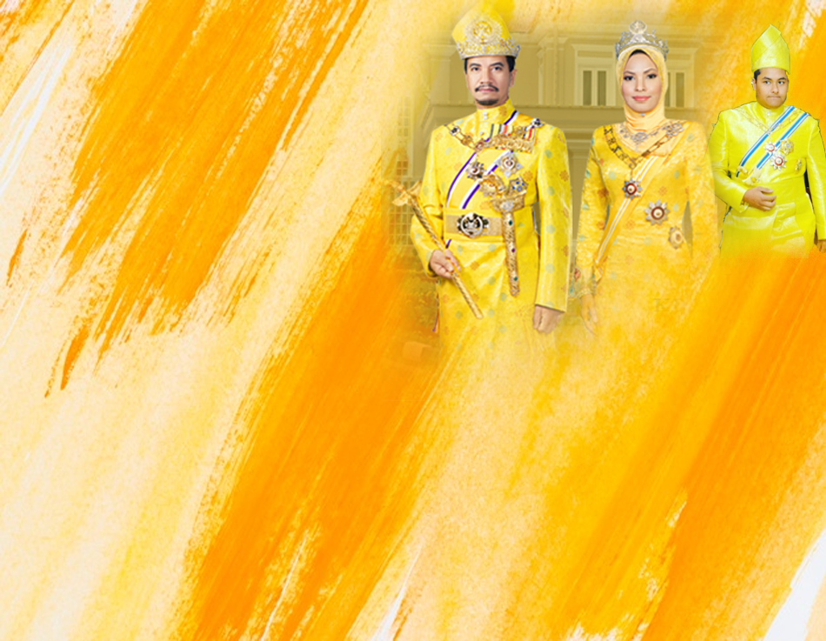
Ya Allah…
Peliharakanlah Dengan Senantiasa Mendapat Pertolongan, Hidayah, Taufiq, Kesihatan dan Keselamatan DariMu
Ya Allah… Yang Maha Pemurah
Kebawah Duli Yang Maha Mulia Raja Kami,
Al Wathiqu Billah Sultan Mizan Zainal Abidin Ibni
Al Marhum Sultan Mahmud Al Muktafi Billah Shah, Limpahilah RahmatMu Untuk Baginda, Juga Untuk Sultanah Nur Zahirah Terengganu
Peliharakanlah Ya Allah… Putera Puteri Ahli Keluarga , Keturunan dan Kerabat Baginda

Slide 38
Ya Allah…
Peliharakanlah Para Ulama,
Semua Pembesar, Hakim-hakim,
Pegawai Kerajaan dan Rakyat Jelata Baginda
Dari Kalangan Orang Islam dan Mereka Yang Beriman Lelaki Perempuan Di Dunia Dan Akhirat Dengan Segala RahmatMu Wahai Allah Yang Maha Penyayang
Ya Allah…
Peliharakanlah Juga Raja Muda Kami
Tengku Muhammad Ismail Ibn Al Wathiqu Billah
Sultan Mizan Zainal Abidin

Slide 39
رَبَّنَا ظَلَمْنَا أَنْفُسَنَا وَإِنْ لَمْ تَغْفِرْ لَنَا وَتَرْحَمْنَا لَنَكُوْنَنَّ مِنَ الْخَاسِرِيْنَ.
رَبَّنَا آتِنَا فِي الدُّنْيَا حَسَنَةً وَفِي الآخِرَةِ حَسَنَةً وَقِنَا عَذَابَ النَّارِ. وَصَلَّى اللهُ عَلىَ سَيِّدِنَا مُحَمَّدٍ وَعَلىَ آلِهِ وَصَحْبِهِ وَسَلَّمْ. وَالْحَمْدُ للهِ رَبِّ الْعَالَمِيْنَ.
Ya Allah …
Kami Telah Menzalimi Diri Kami Sendiri
Dan Sekiranya Engkau Tidak Mengampunkan Kami Dan Merahmati Kami Nescaya Kami Akan Menjadi Orang Yang Rugi.
Ya Allah…
Kurniakanlah Kepada Kami Kebaikan Di Dunia Dan Kebaikan Di Akhirat Serta Hindarilah Kami Dari Seksaan Neraka.

Slide 40
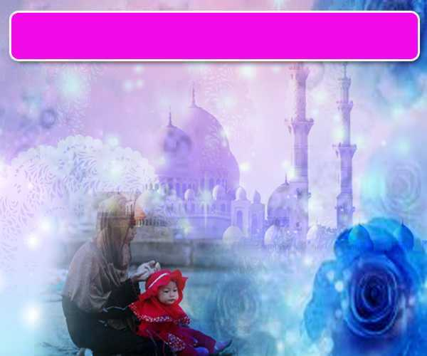
Wahai Hamba-hamba Allah….
Sesungguhnya ALLAH menyuruh berlaku adil, dan berbuat kebaikan, serta memberi bantuan kepada kaum kerabat dan melarang daripada melakukan perbuatan-perbuatan keji dan mungkar serta kezaliman. Ia mengajar kamu (dengan suruhan dan larangannya ini) supaya kamu mengambil peringatan mematuhinya.

Slide 41
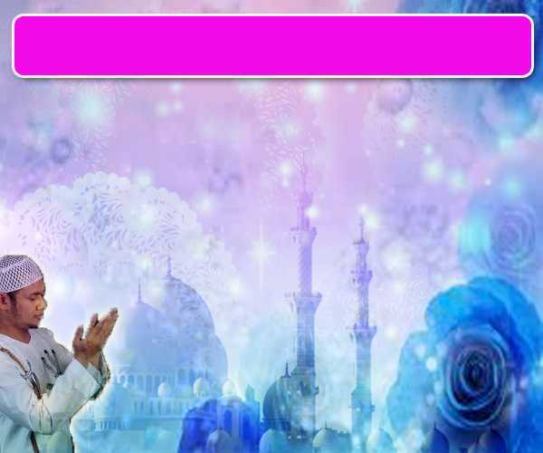
Maka Ingatlah Allah Yang Maha Agung
Nescaya Dia Akan Mengingatimu
Dan Bersyukurlah Di Atas Nikmat-nikmatNya Nescaya Dia Akan Menambahkan Lagi Nikmat Itu Kepadamu, dan Pohonlah
Dari Kelebihannya, Nescaya Akan Diberikannya Kepadamu. Dan Sesungguhnya Mengingati Allah Itu Lebih Besar (Faedah Dan Kesannya) Dan (Ingatlah) Allah Mengetahui Apa Yang Kamu Kerjakan.

Slide 42

HARI QIAMAT DAN BILA BERLAKU TERMASUK PERKARA GHAIB YANG WAJIB DIIMANI. NAMUN DIBERITAHU OLEH NABI S.A.W. TANDA-TANDANYA UNTUK DI AMBIL IKTIBAR.
DI ANTARA TANDA-TANDA BESARNYA; MUNCUL ASAP HITAM YANG MEMBAWA PENYAKIT, DAJJAL, BINATANG BESAR BOLEH BERCAKAP , MATAHARI BERGERAK KE ARAH BERTENTANGAN, TURUN NABI ISA, MUNCUL YA'JUJ DAN MA'JUJ DAN API BESAR DARIPADA YAMAN.
SEBELUM ZOHIR TANDA-TANDA BESAR ITU, WUJUD ALAMAT-ALAMAT MUKADDIMAH SEPERTI PENGUTUSAN NABI KITA SEBAGAI RASUL, TERHAKIS KASIH SAYANG, PEMERGIAN PARA ULAMA', RAMAI PELAKU MAKSIAT, IMAN KIAN LEMAH, BERKEMBANG BUDAYA KEJI DAN HUBUNGAN KEKELUARGAAN TERPUTUS DAN PUPUS.
MENDEPANI SITUASI NEGATIF DAN MUNGKAR INI PERLU KEPADA MEMPERKASAKAN KETAKWAAN, MEMPERBANYAKKAN AMALAN SOLEH DAN KEBAJIKAN DI SAMPING SENTIASA MENJAUHKAN DIRI DARIPADA MAKSIAT, BANYAK BERMUHASABAH DAN BERTAUBAT.

Slide 43


